Slide 1



“Sitio Web Responsivo para Clínica Veterinaria Pucará”
Docente
Fabian Alcantara Guajardo
Equipo alumnos
Mario Garrido
Saul Avila Bustos
Duoc UC Sede San Bernardo
Escuela de Informática y Telecomunicaciones
Carrera: Ingeniería en Informática
Año: 2025

Slide 2

Automatizar el agendamiento de citas
La Clínica Veterinaria Pucará, que tiene una trayectoria de 20 años, trabaja en base a una cartera de clientes que se ha consolidado durante el tiempo, la promoción de sus productos y servicios están basados en el boca a boca sin contar con presencia en la web ni redes sociales para promocionar sus productos y servicios.
Actualmente el sistema que utilizan para agendar citas es por vía telefónica principalmente WhatsApp almacenando los datos en una planilla Excel.

Slide 3

Propuesta
Una web responsiva que automatiza la reserva de citas, permitiendo al usuario agendar según fechas y horarios disponibles, además permite al administrador gestionar las citas, almacenar los datos del cliente a través de fichas personalizadas permitiendo imprimir recetas y certificados personalizados.

Slide 4
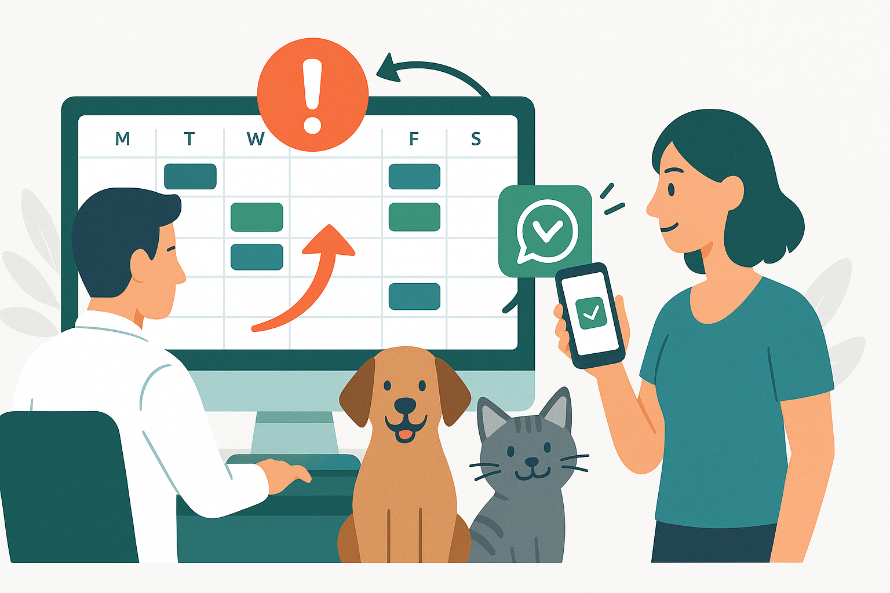
Impacto y Beneficiarios
La veterinaria será la principal beneficiada, al contar con un sistema que ordena y controla las citas agendadas, evitando topes de horario y permitiendo gestionar urgencias mediante el reagendamiento automático. Por su parte, el usuario podrá reservar fácilmente en los horarios disponibles que mejor se adapten a su necesidad, ahorrando tiempo y asegurando su atención. Además, recibirá una notificación de confirmación vía WhatsApp, que le garantiza que su cita fue registrada exitosamente.

Slide 5
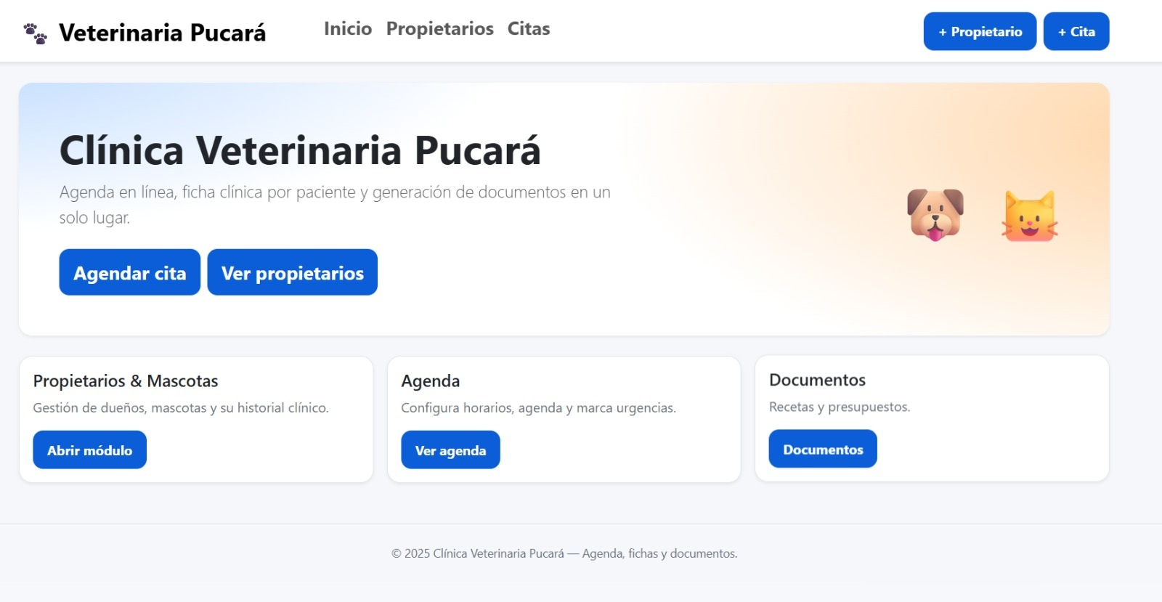
Resultados esperados / Estado actual

Slide 6

Modelo de Sustentabilidad
El proyecto tiene el potencial de mantenerse en el tiempo gracias a su escalabilidad y proyección a futuro. La clínica veterinaria podrá integrar nuevas funcionalidades según sus necesidades, garantizando continuidad trabajo y evitando que la iniciativa quede solo como un ejercicio académico. Además, el sistema fomenta la relación directa con los clientes, consolidando un canal digital de comunicación. Con la posibilidad de actualizar la plataforma, se asegura que el proyecto evolucione y siga siendo una herramienta útil y sostenible a largo plazo.

Slide 7
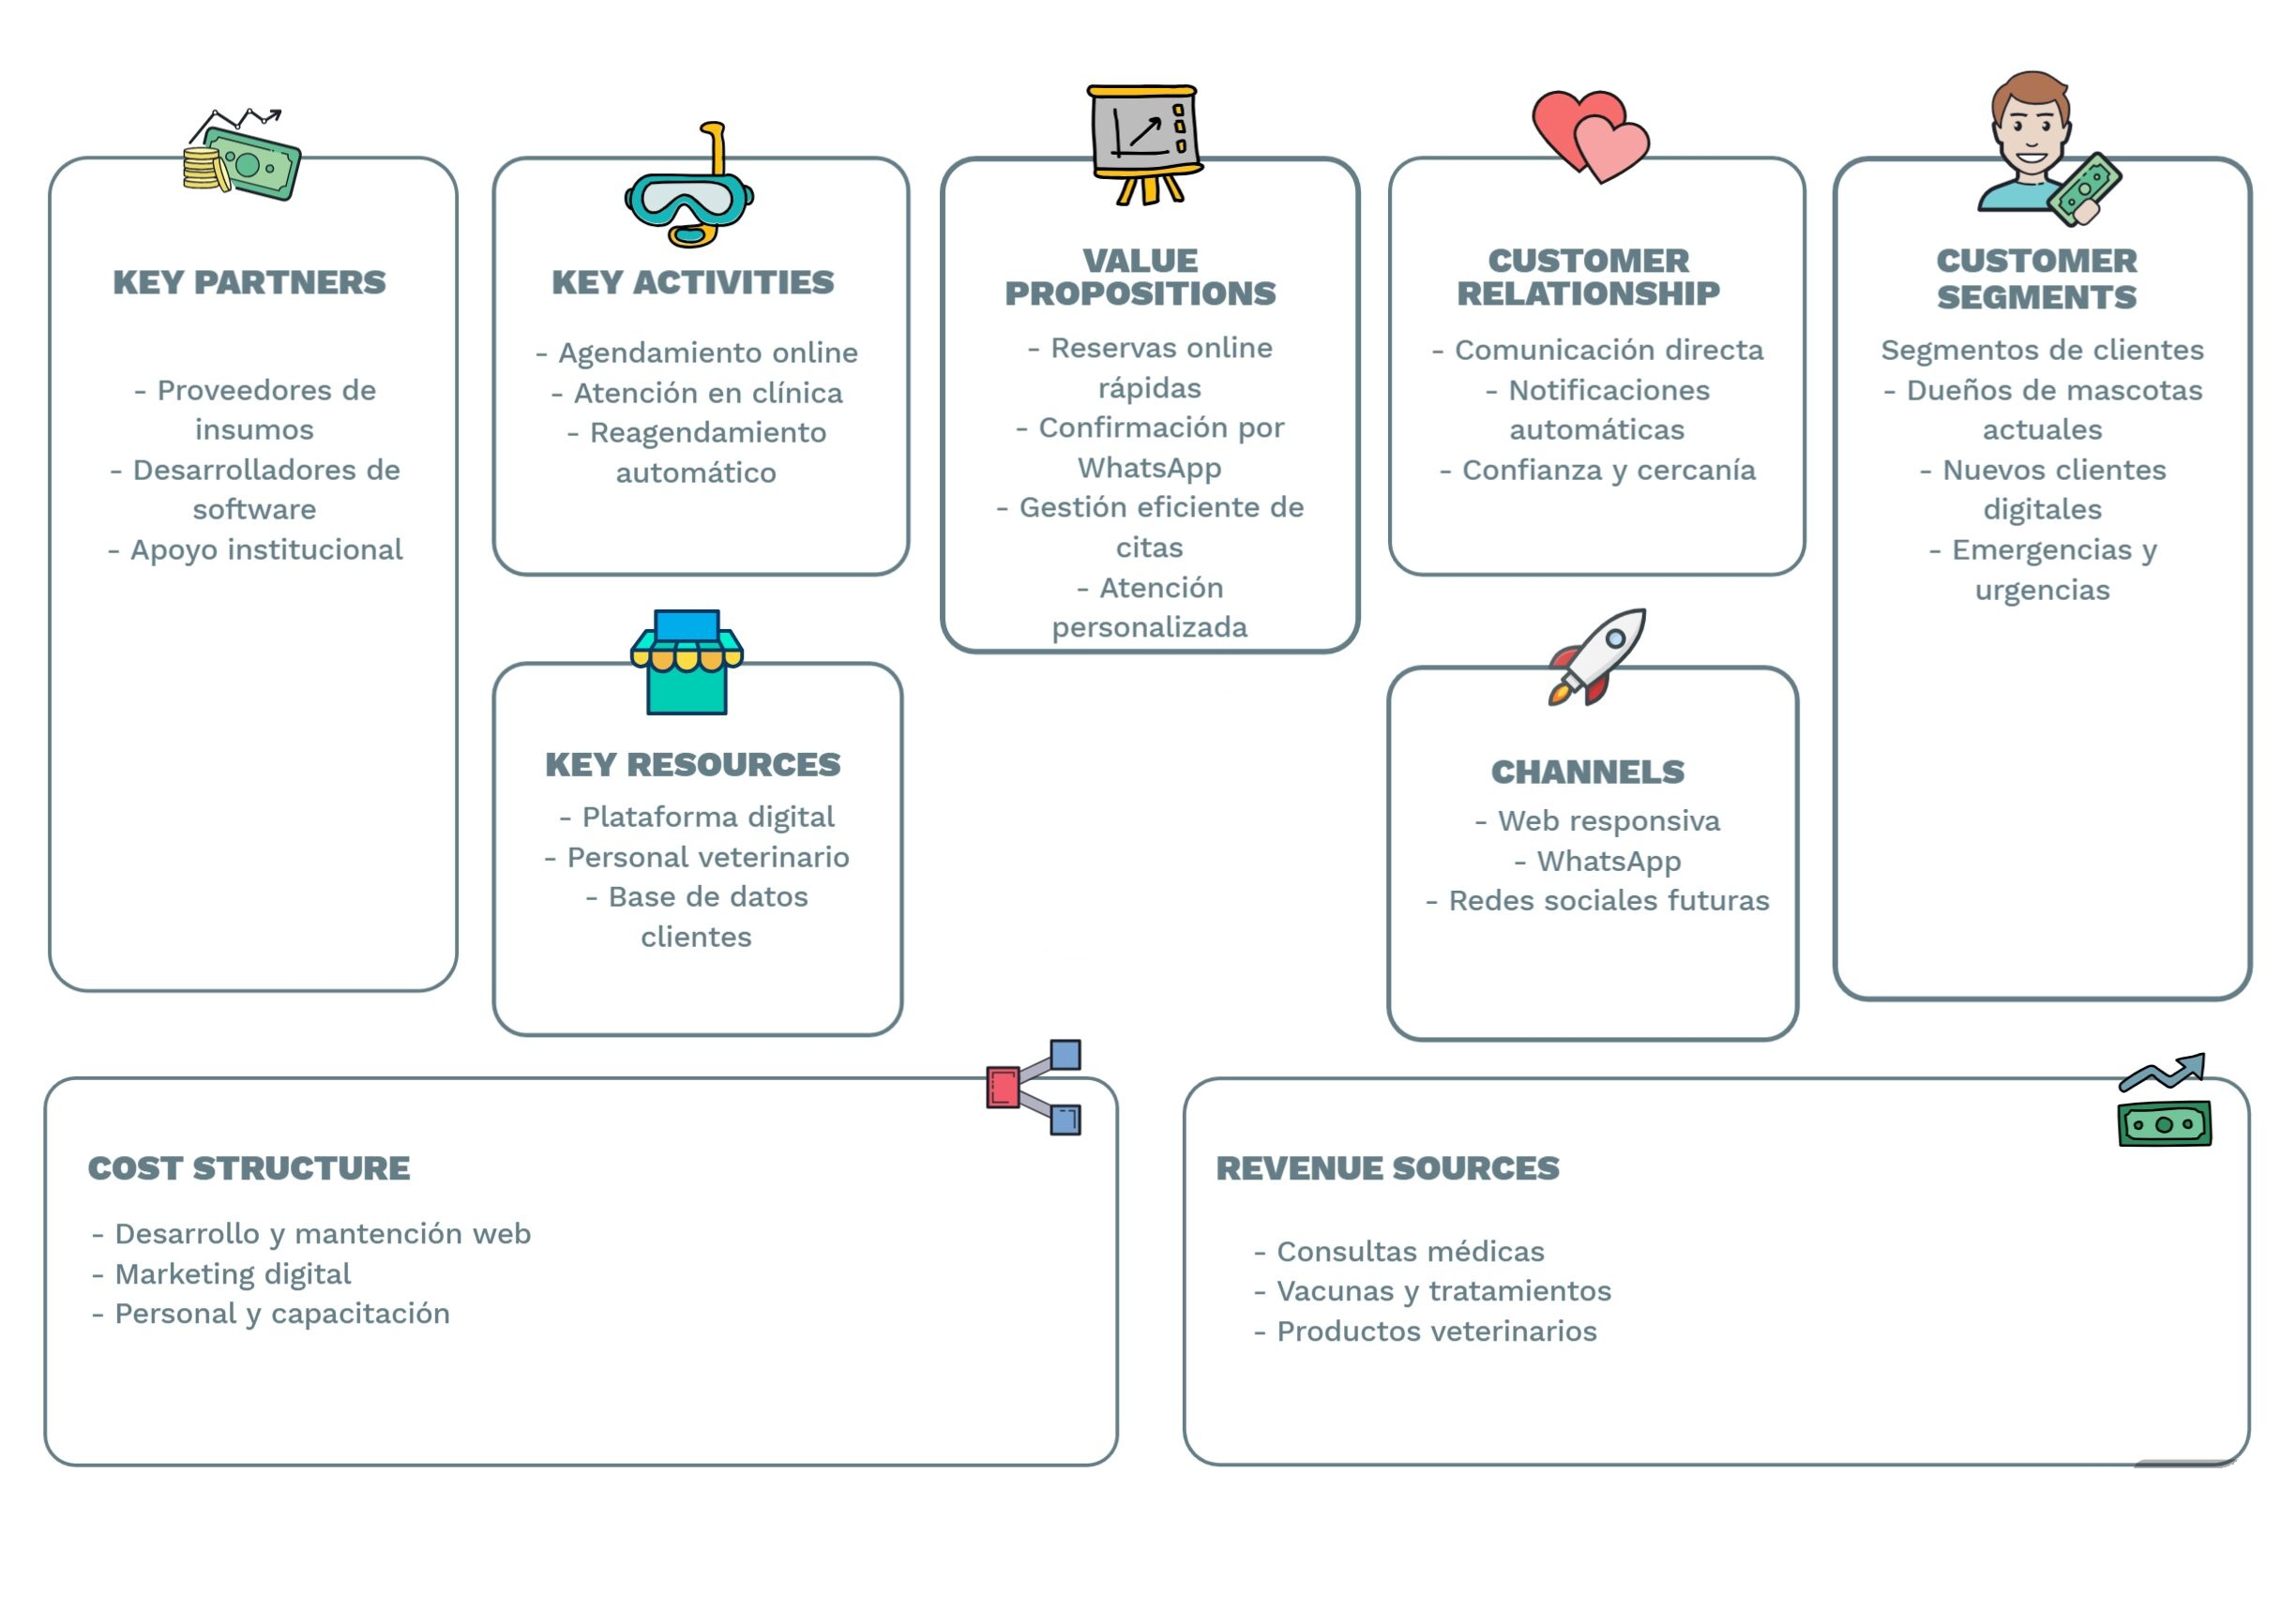
Modelo de Negocio

Slide 8
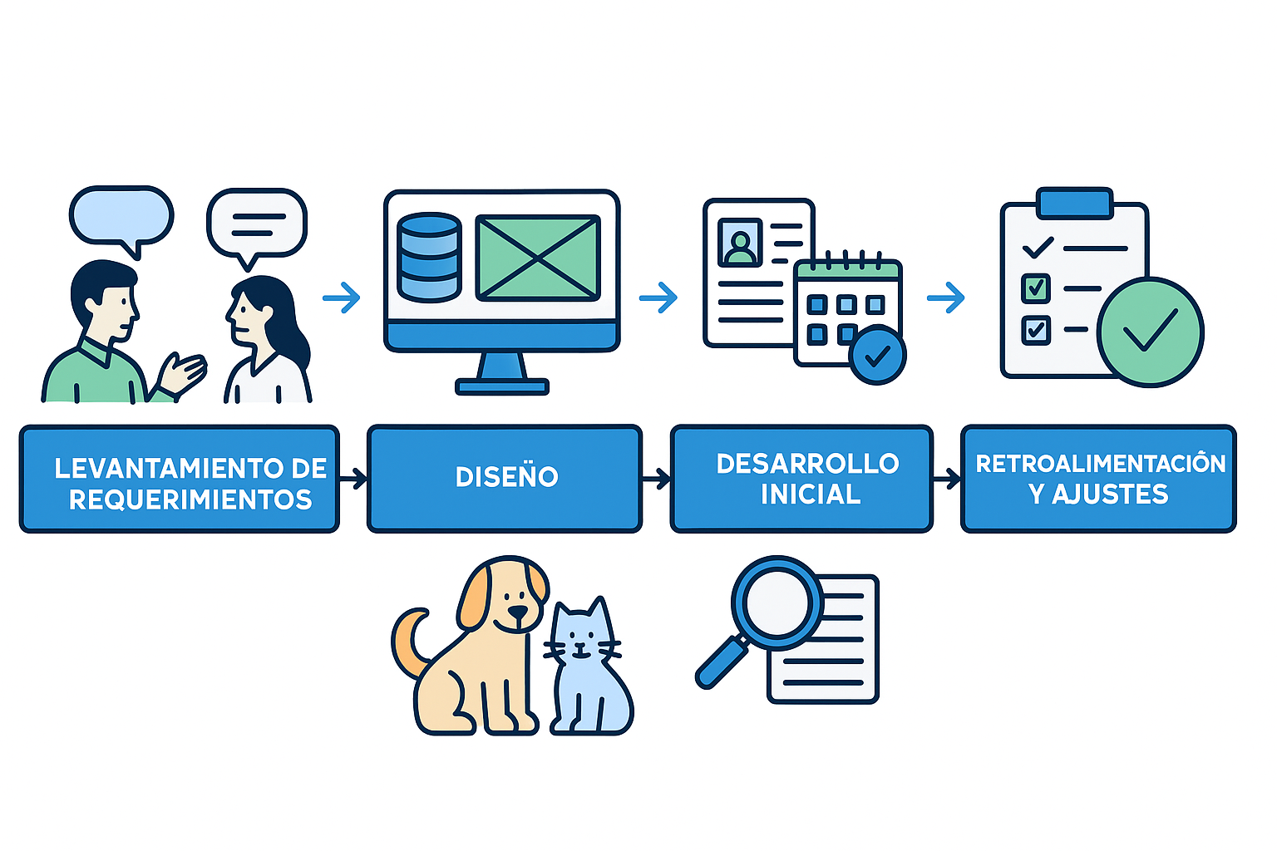
Metodología y equipo de trabajo
El proyecto se llevará a cabo utilizando una metodología ágil, basada en Scrum adaptado, lo que permitirá avanzar con entregas incrementales y mantener una comunicación constante con la clínica.
En la primera etapa se realizará el levantamiento de requerimientos, a través de reuniones para identificar y priorizar lo más importante. Posteriormente, se pasará a la fase de diseño, donde se elaborará el modelo de base de datos y se crearán los mockups de la interfaz.
Con estos insumos definidos, se iniciará el desarrollo inicial, enfocándose en los módulos principales: fichas clínicas, agenda y certificados. Una vez implementada esta primera versión, se llevará a cabo una prueba piloto para validar su funcionamiento en un entorno real. Finalmente, se realizará una etapa de retroalimentación y ajustes, que permitirá corregir errores, incorporar mejoras y asegurar que el sistema cumpla con las expectativas de la clínica y sus usuarios.

Slide 9




Desarrollo Técnico
Para el desarrollo del proyecto se utilizarán herramientas que nos permitiran un funcionamiento eficiente y escalable. El backend estará implementado en Node.js, con el fin de obtener un procesamiento rápido y flexible. En el frontend se trabajará con EJS junto a Bootstrap, lo que permitirá una interfaz responsiva y amigable para los usuarios. La base de datos estará gestionada en MySQL, ya que cuanta con un almacenamiento estructurado y confiable de la información. Finalmente, se empleará GitHub como sistema de control de versiones, facilitando la colaboración, el seguimiento de cambios y la gestión del código fuente de manera organizada.

Slide 10
CONCLUSIÓN
El proyecto de digitalización de la Clínica Veterinaria Pucará representa una oportunidad concreta para modernizar su gestión y fortalecer la relación con sus clientes.
A través de la implementación de una plataforma web responsiva, se busca optimizar los procesos de agendamiento, fichas clínicas y certificados, aportando orden, eficiencia y seguridad en la información.
La clínica contará con una herramienta sostenible que refuerza la confianza de sus clientes, consolida un canal digital de comunicación y asegura continuidad más allá del curso en que se origina.

